Slide 1
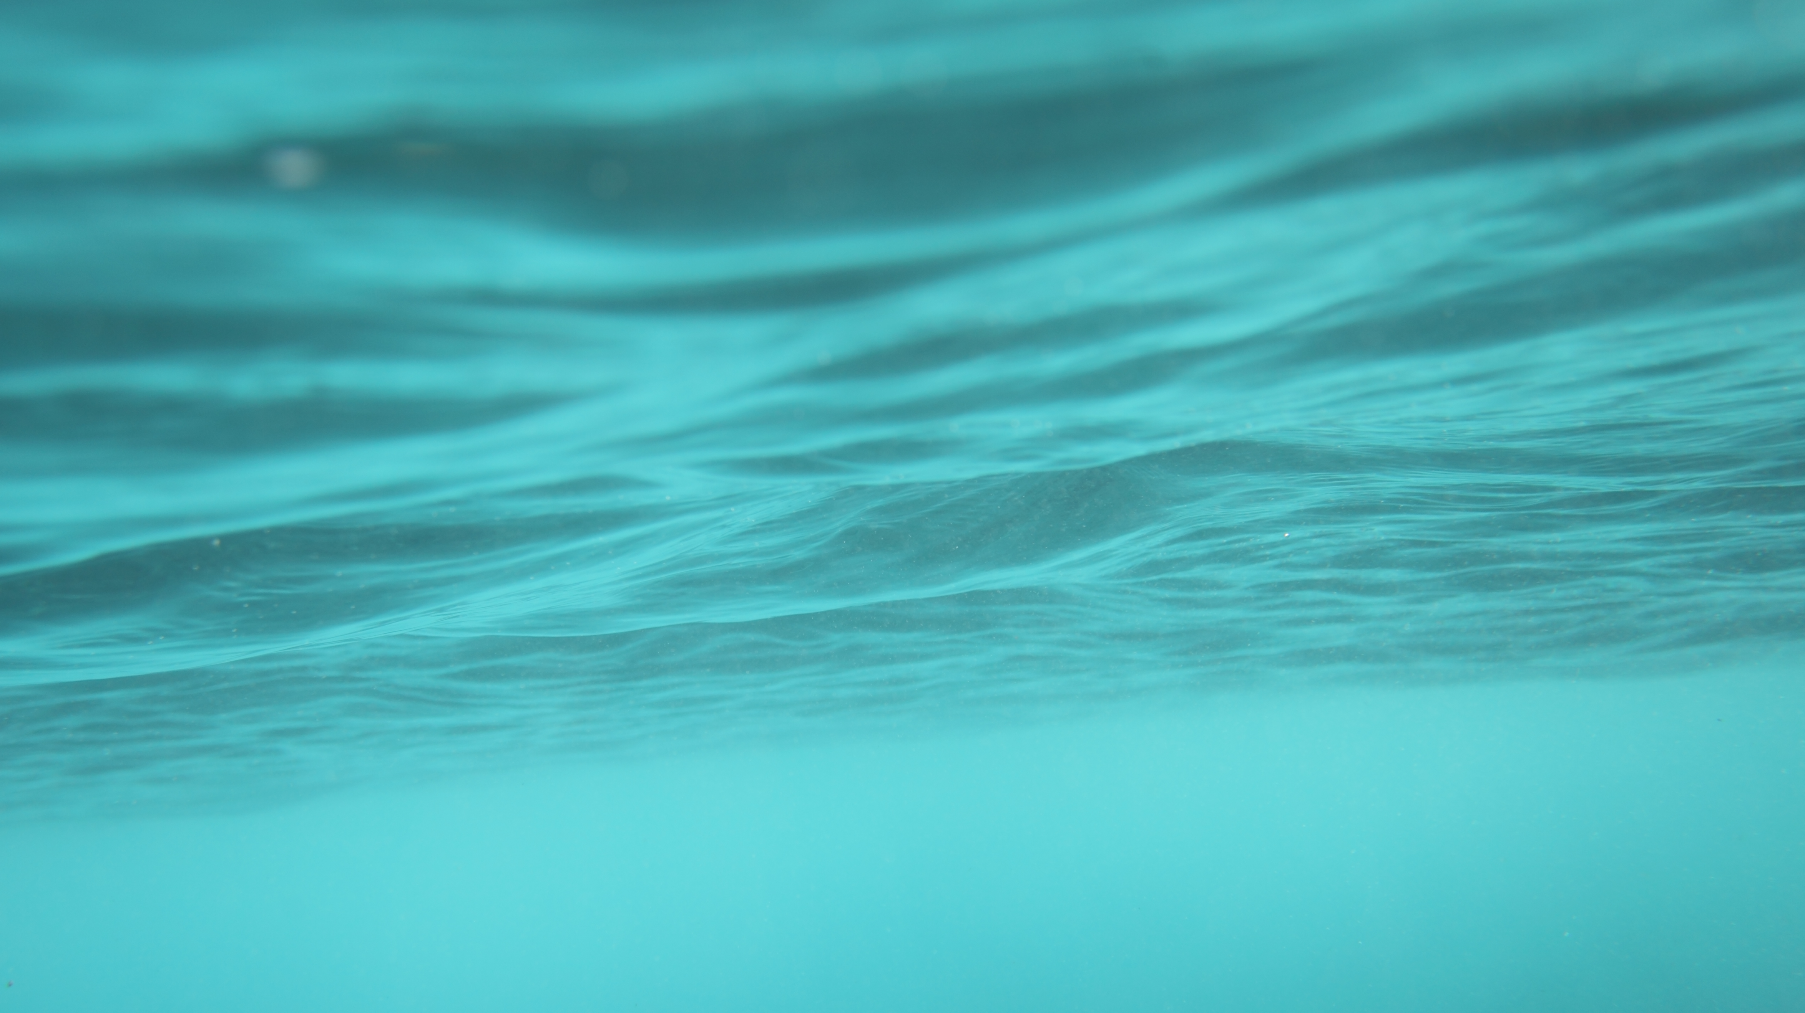
MIRADAS A LA MUERTE DESDE EL ARTE
Constantino González Quintana
Comité de Ética para la Atención Sanitaria “Dr. Mariano Lacort”
15 de junio de 2022

Slide 2
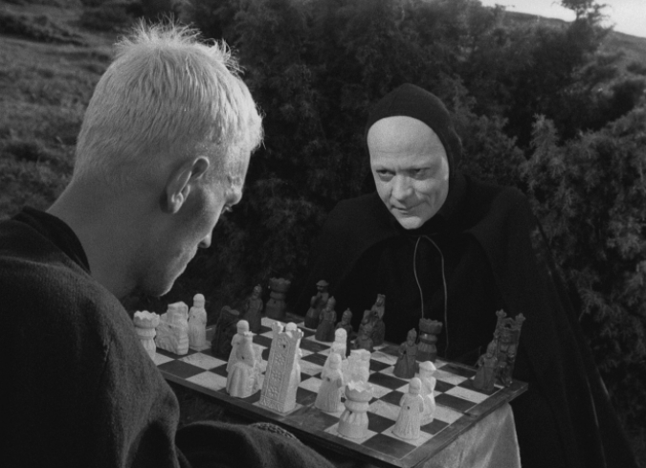
El séptimo sello, Ingmar Bergman (1957)

Slide 3
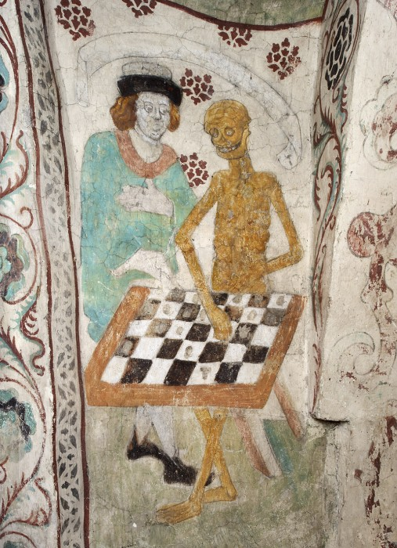
MUERTE: Puede ser que no haya nadie.
CABALLERO: Sí, ya lo he pensado. Pero, en ese caso, la vida sería un horror absurdo. Nadie es capaz de vivir con la Muerte ante sus ojos y creyendo que todo ha de desembocar en la nada más absoluta.
MUERTE: La mayor parte de los hombres no piensan ni en la Muerte ni en la Nada.
CABALLERO: Sin embargo, tiene que llegar un día en que se encuentren sobre el borde mismo de la vida.... y entonces habrán de mirar hacia la Noche.
MUERTE: En efecto. Y ese día puede ser cualquiera... Te encuentro inquieto… Demasiado
CABALLERO: Es que la Muerte ha venido a verme esta mañana. He comenzado a jugar con ella una partida de ajedrez… quiero pedirle un aplazamiento para realizar aunque sólo sea un acto significativo en mi vida
MUERTE: ¿De modo que ese es el motivo por el que juegas al ajedrez con la Muerte?...
La muerte juega al ajedrez, Albertus Pictor (1438-1490)

Slide 4
UNA MIRADA AL PROCESO DE MORIR

Slide 5
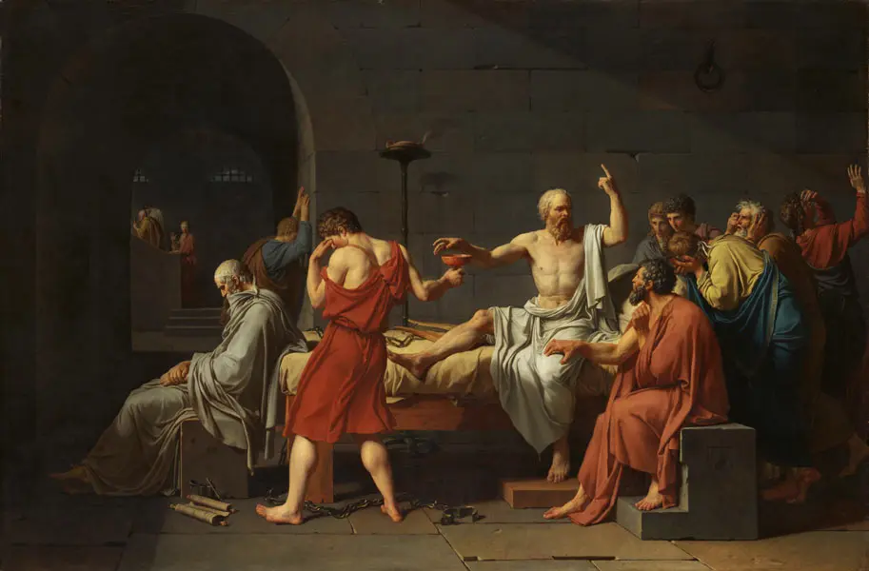
La muerte de Sócrates,Jacques-Louis David (1787)

Slide 6
Muerte de Rolando, Manuscrito de Oxford (s. XII)

Slide 7
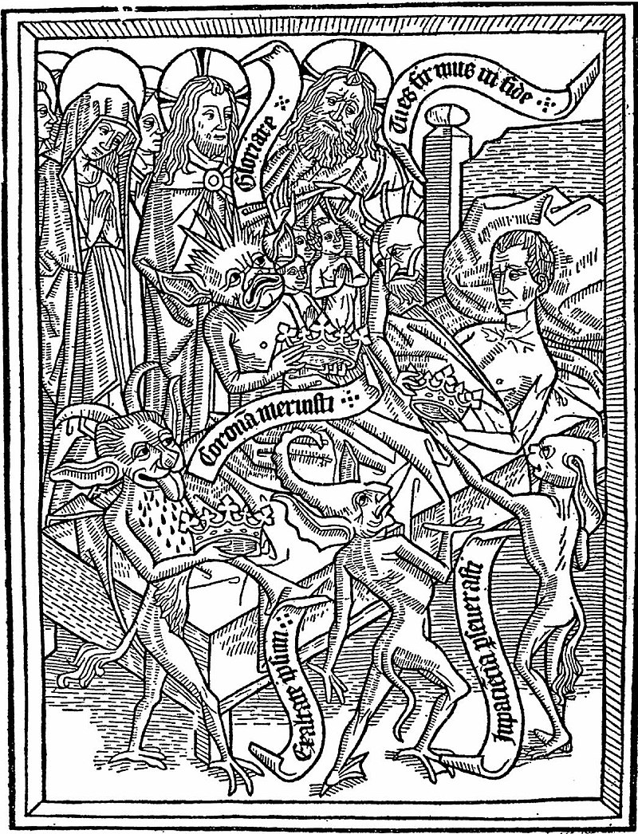
Consolar al moribundo y ayudarle a no temer la muerte
Vencer las tentaciones que asaltan en la hora de la muerte
Preguntas al moribundo y ejercicios de consolación
Necesidad de imitar la vida de Cristo
Comportamiento de familiares y amigos
Oraciones adaptadas a la persona moribunda
Ars moriendi, El orgullo. Grabado de Países Bajos (1460)

Slide 8
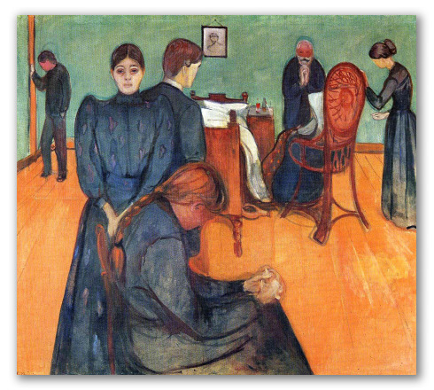
Muerte en la habitación, Edvard Munch (1895)

Slide 9
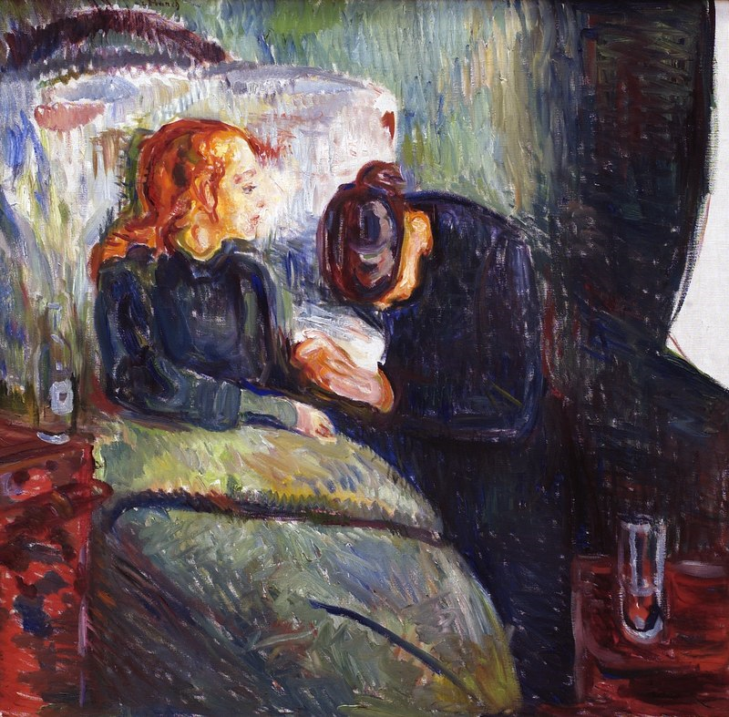
La niña enferma, Edvard Munch (1885-1896)

Slide 10
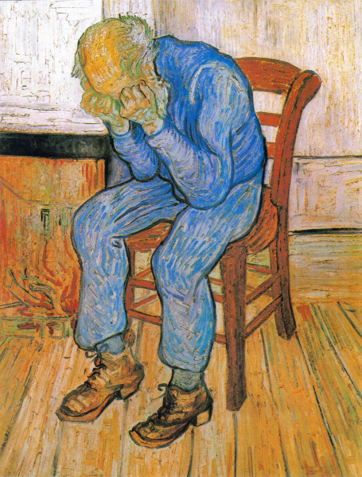
Cuando éramos niños
los viejos tenían como treinta
un charco era un océano
la muerte lisa y llana
no existía.
Luego cuando muchachos
los viejos eran gente de cuarenta
un estanque era un océano
la muerte solamente
una palabra.
Ya cuando nos casamos
los ancianos estaban en los cincuenta
un lago era un océano
la muerte era la muerte
de los otros.
Ahora veteranos
ya le dimos alcance a la verdad
el océano es por fin el océano
pero la muerte empieza a ser
la nuestra.
(Mario Benedetti, 1920-2009)
(Anciano en pena, Vincent van Gogh, 1890)

Slide 11
UNA MIRADA A LA MUERTE

Slide 12
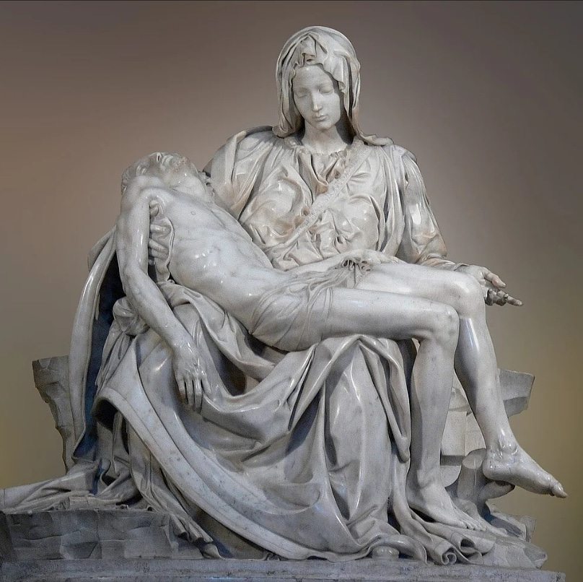
O vos, omnes,
qui transitis per viam,
attendite et videte:
si est dolor sicut dolor meus.
Attendite, universi populi,
et videte dolorem meum,
si est dolor similis
sicut dolor meus
T.L. de Victoria (1548-1611)
(O vos omnes, Pau Casals, 1964)
La Pietà, Miguel Ángel (1498-99)

Slide 13
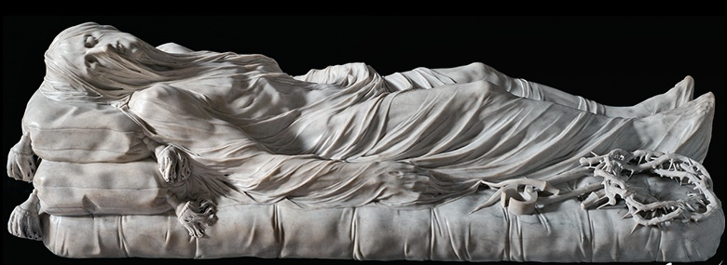
Cristo velado, Giuseppe Sanmartino (1753), Nápoles

Slide 14
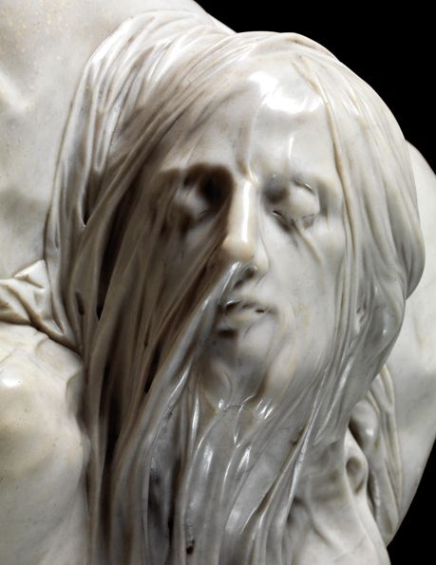
Requiem aeternam
dona eis, Domine,
et lux perpetua
luceat eis.
Requiem.
(Giuseppe Verdi, 1874)
Cristo velado, Giuseppe Sanmartino (1753). Nápoles

Slide 15
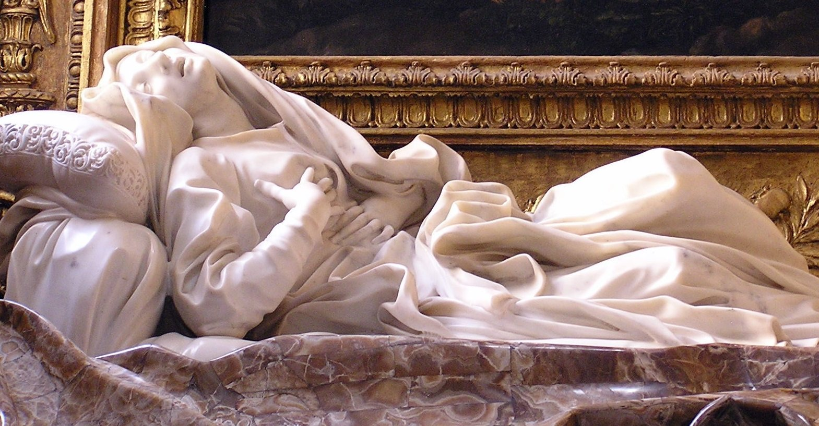
Éxtasis de Ludovica Albertoni, Bernini (1671-1674)

Slide 16
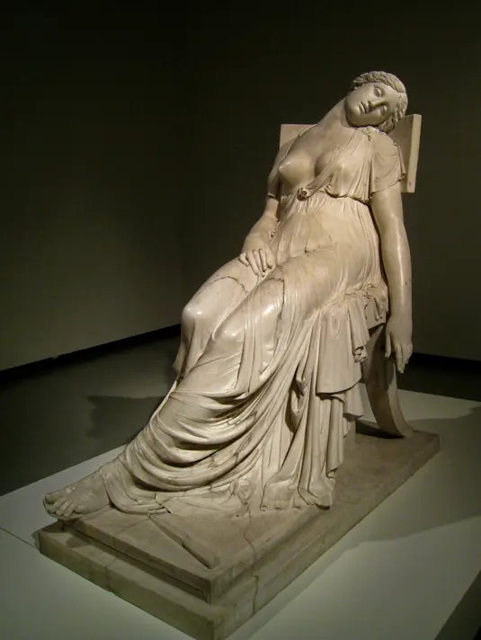
Dientes de flores, cofia de rocío,
manos de hierbas, tú, nodriza fina,
tenme prestas las sábanas terrosas
y el edredón de musgos escardados.
Voy a dormir, nodriza mía, acuéstame.
Ponme una lámpara a la cabecera;
una constelación; la que te guste;
todas son buenas; bájala un poquito.
Déjame sola: oyes romper los brotes...
te acuna un pie celeste desde arriba
y un pájaro te traza unos compases
para que olvides... Gracias. Ah, un encargo:
si él llama nuevamente por teléfono
le dices que no insista, que he salido…
(Alfonsina Storni, 1892-1938)
La muerte de Lucrecia. Damián Campeny (1833)

Slide 17
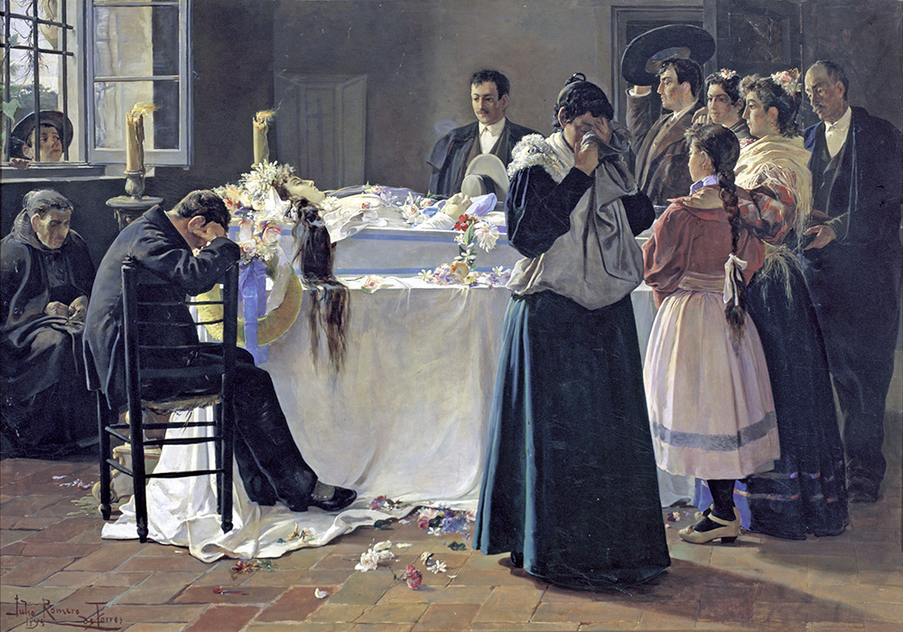
¡Mira qué bonita era! Julio Romero de Torres (1895)

Slide 18
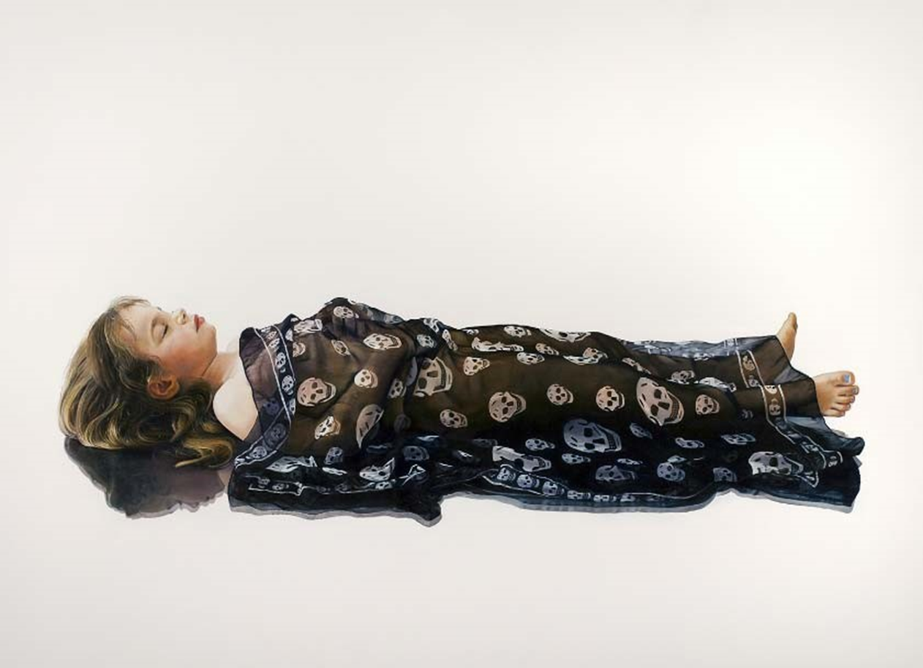
Otra vez en la noche... Es el martillo
de la fiebre en las sienes bien vendadas
del niño. —Madre, ¡el pájaro amarillo!
¡Las mariposas negras y moradas!
—Duerme, hijo mío. —Y la manita oprime
la madre, junto al lecho. —¡Oh, flor de fuego!
¿quién ha de helarte, flor de sangre, dime?
Hay en la pobre alcoba olor de espliego;
fuera, la oronda luna que blanquea
cúpula y torre a la ciudad sombría.
Invisible avión moscardonea.
—¿Duermes, oh dulce flor de sangre mía?
El cristal del balcón repiquetea.
—¡Oh, fría, fría, fría, fría, fría!
(Antonio Machado, 1875-1939)

Slide 19
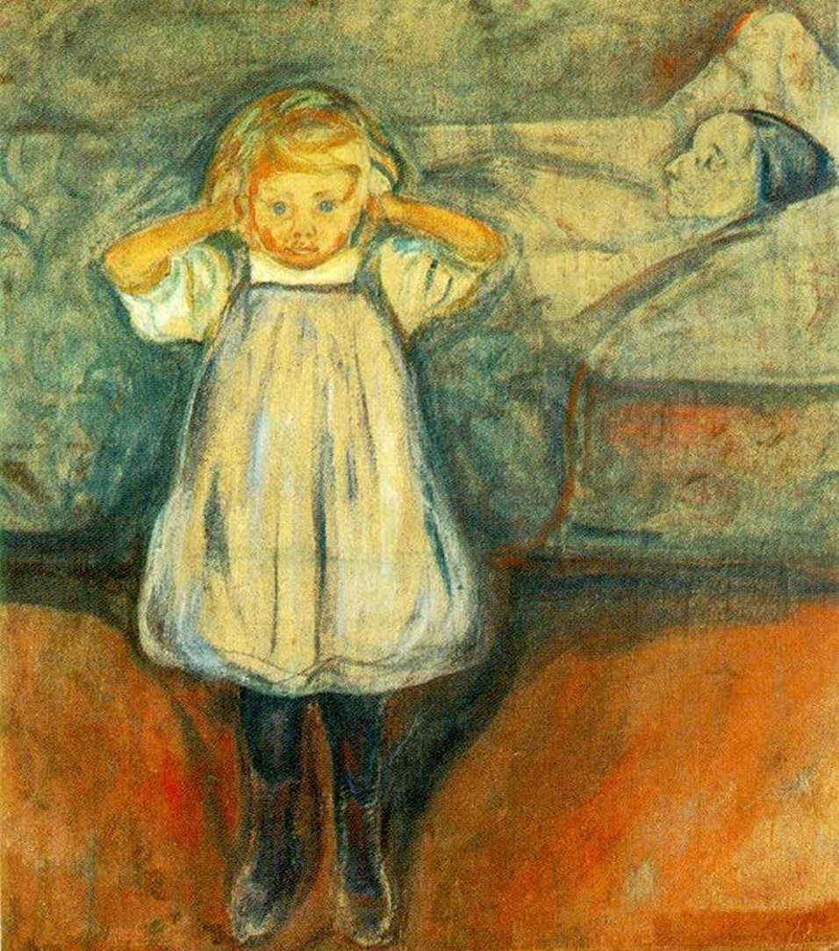
Puedes llorar porque se ha ido, o puedes
sonreír porque ha vivido.
Puedes cerrar los ojos
y rezar para que vuelva o puedes abrirlos
y ver todo lo que ha dejado;
tu corazón puede estar vacío
porque no lo puedes ver,
o puede estar lleno del amor
que compartisteis.
Puedes llorar, cerrar tu mente, sentir el
vacío y dar la espalda,
o puedes hacer lo que a ella le gustaría:
sonreír, abrir los ojos, amar y seguir.
(David Harkins, 1982)

Slide 20
UNA MIRADA A LA TUMBA

Slide 21
Fiesta en el cementerio, Jan Bruegel el Viejo (1568-1625)

Slide 22
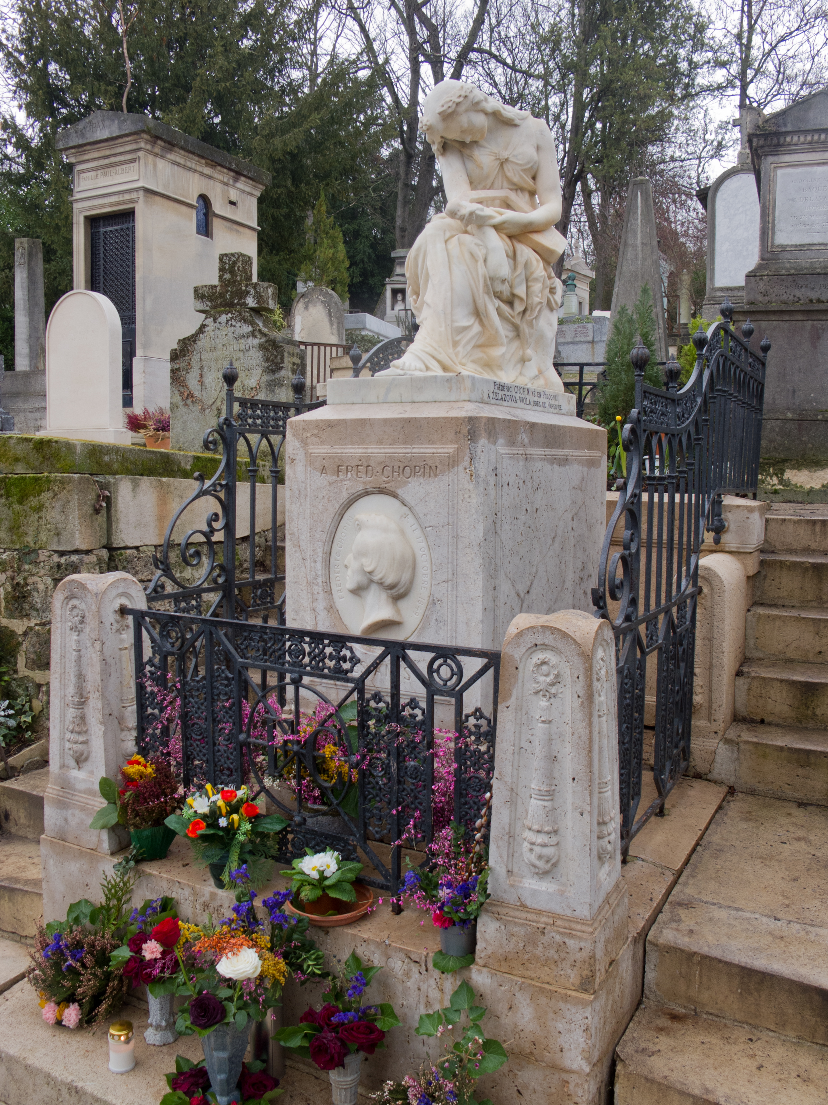
Nocturno Nº 21, Frederic Chopin
Ya que me abandonaste, ¡oh tú, esperanza!,
«volved a mí», les dije a mis recuerdos;
mas mi voz resonó hueca y profunda
en un sepulcro abierto.
Cuando me veas pensativo y triste,
no indagues en qué pienso;
del ángel de las tumbas,
tú, ángel de luz, ¿pudieras tener celos?
ella alzó entonces los rasgados ojos
y preguntó con miedo:
«¿será verdad que alguna vez, bien mío,
resucitan los muertos?»
(Rosalía de Castro, 1837-1885)
Tumba de Chopin. Cementerio Père Lachaise

Slide 23
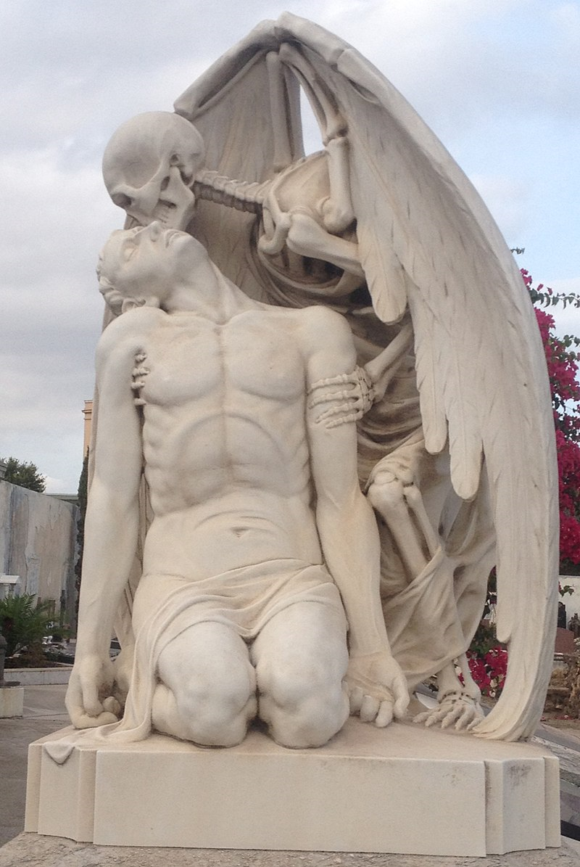
Mas su joven corazón no puede más.
En sus venas la sangre se detiene y se hiela.
Y el ánimo perdido con la fe se abraza
sintiéndose caer al beso de la muerte.
(Jacinto Verdaguer, 1845-1902)
¿Quid omnia?
¿Quid omnia? Nihil
Si nihil, ¿Cur Omnia?
Nihil sunt Omnia
(Epitafio siglo XVI, Nápoles)
El beso de la muerte. Jaume Barba (1930)

Slide 24
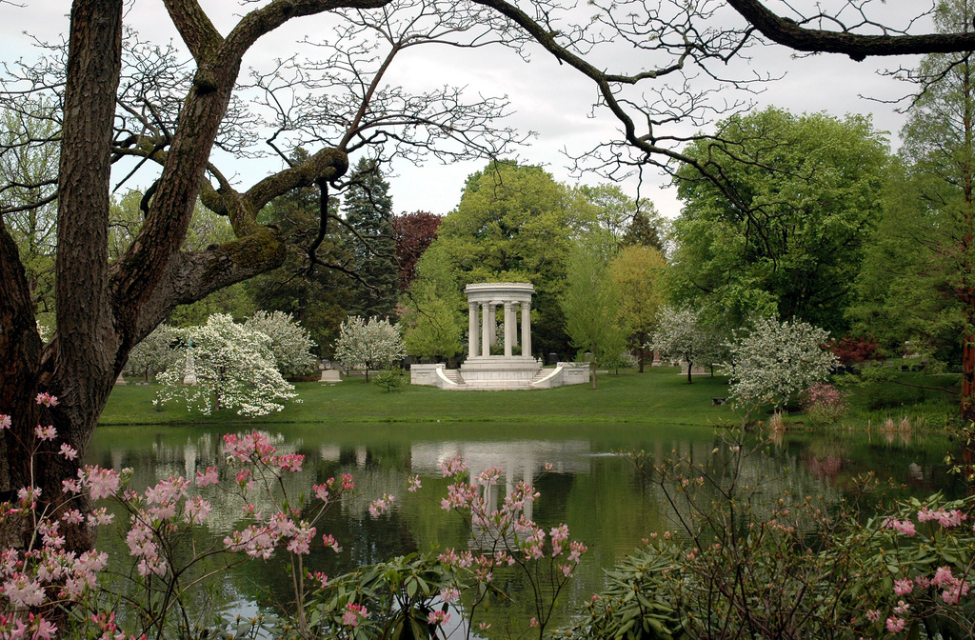
Mount Auburn Cemetery (1831) Massachusetts

Slide 25
UNA MIRADA AL MÁS ALLÁ

Slide 26
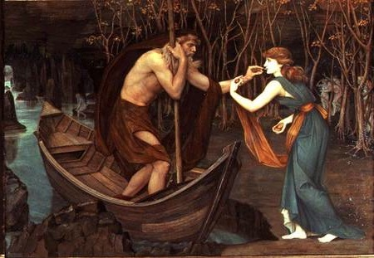
Caronte y Psiché (1883), John Roddam Spencer Stanhope

Slide 27
Juicio final. Pantocrator, San Clemente de Tahull (siglo XII) Lérida

Slide 28
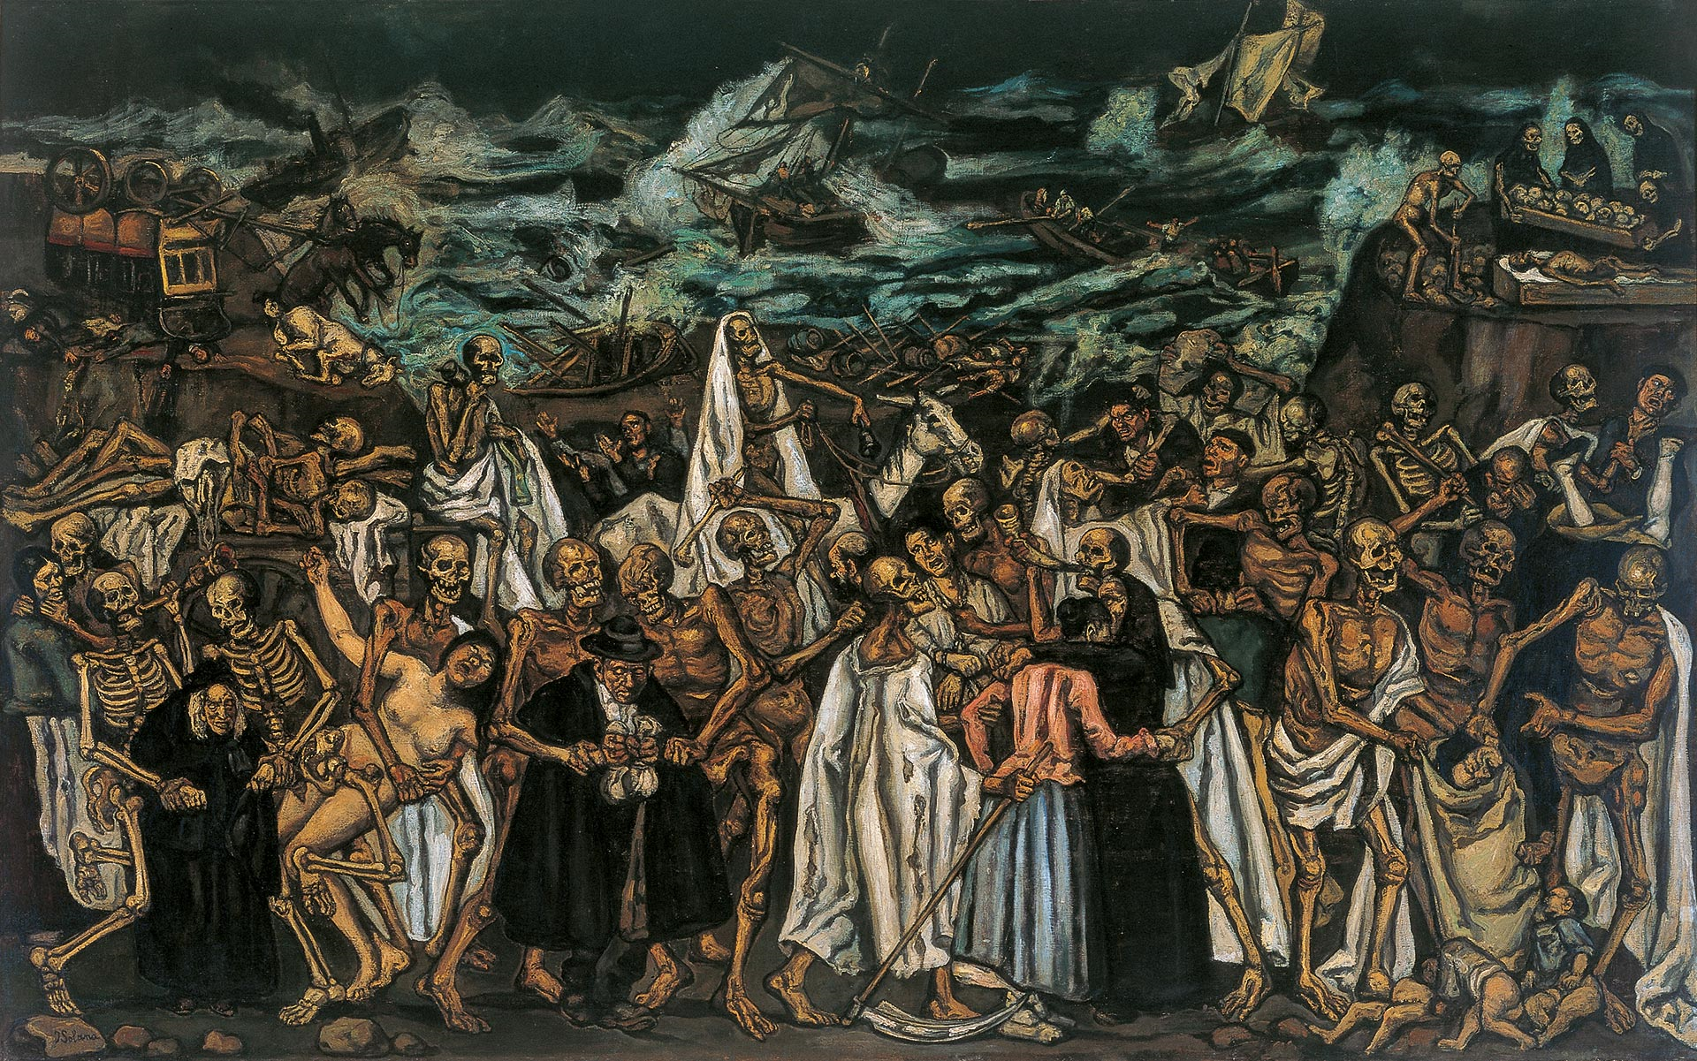
El fin del mundo, José Gutiérrez-Solana (1920)

Slide 29
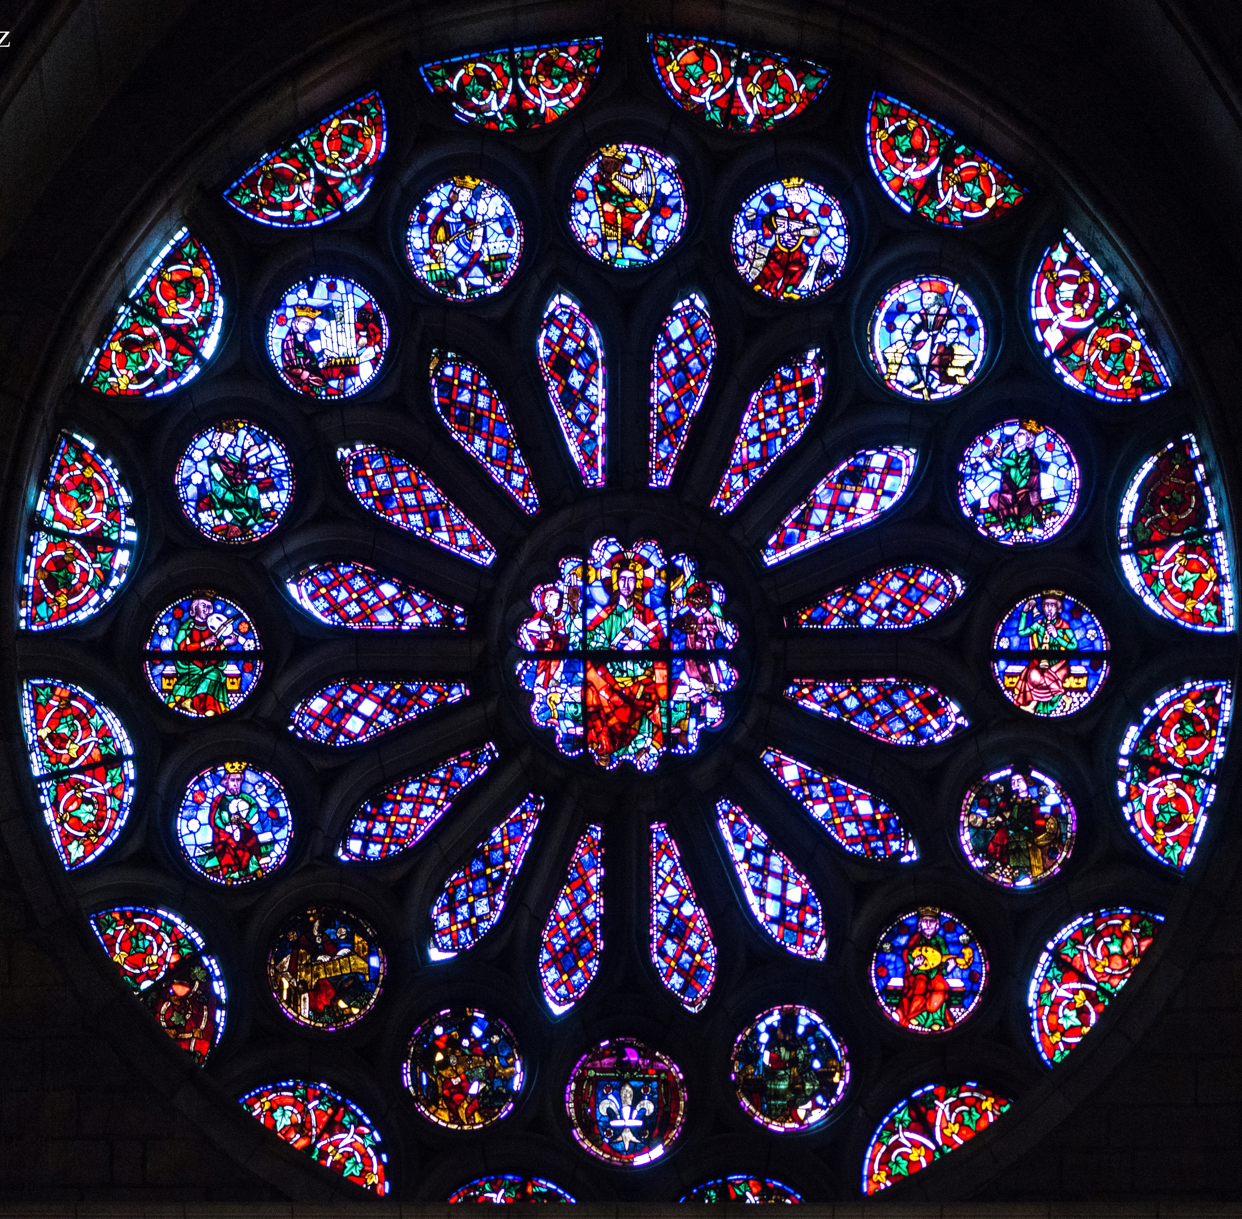
In paradisum
deducant te angeli:
In tuo adventu
suscipiant te martyres,
Et perducant te
in civitatem sanctam Jerusalem,
Angelorum te suscipiat,
Et cum Lazaro
quondam paupere,
æternam habeas requiem.
(Gabriel Fauré, 1888)

Slide 30
UNA MIRADA A LA VIDA DESDE LA MUERTE

Slide 31
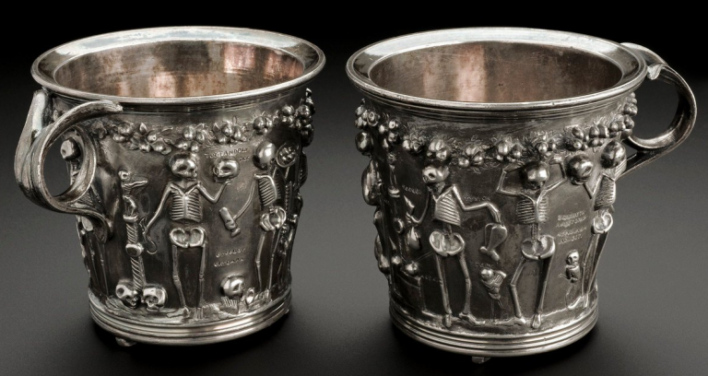
Copa del tesoro de Boscoreale (siglo I d. C.) Museo del Louvre

Slide 32
Danza de la muerte. Bernt Notke (1440-1509). Art Museum of Estonia. Tallin
Aquí comiença la dança general, en la qual tracta cómo la muerte dize e avisa a todas las criaturas que paren mientes en la breviedad de su vida, e que de della mayor cabdal non sea fecho que ella meresçe. E asimismo les dize e requiere que vean e oyan bien lo que los sabios predicadores les dizen e amonestan de cada día, dándoles bueno e sano consejo: que pugn[en] en fazer buenas obras, porque ayan complido perdón de sus pecados; e, luego siguiente, mostrando por espiriençia lo que dize, llama e requiere a todos los estados del mundo que vengan de su buen grado o contra su voluntad.
(Dança general de la muerte, Manuscrito del Escorial, siglo XV)

Slide 33
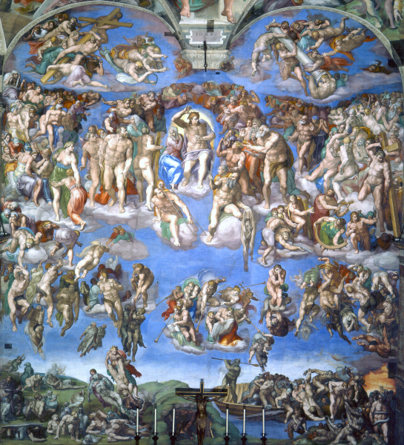
Lacrimosa dies illa
Qua resurget ex favilla
Judicandus homo reus.
Huic ergo parce Deus:
Pie Jesu, Jesu Domine,
dona eis requiem.
Amen.
(Wolfgang Amadeus Mozart, 1791)
Juicio Universal. Capilla Sixtina. Miguel Ángel (1535-1541)

Slide 34
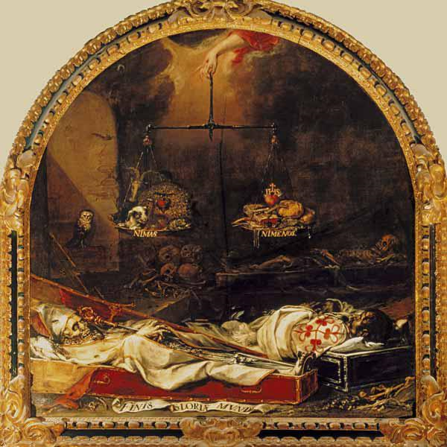
Cuando mis pálidos restos
opriman la tierra ya,
sobre la olvidada fosa
¿quién vendrá a llorar?
¿Quién, en fin, al otro día,
cuando el sol vuelva a brillar,
de que pasé por el mundo,
quién se acordará?
(Gustavo Adolfo Bécquer, 1836-1870)
Partimos cuando nascemos,
andamos mientras vivimos,
e llegamos
al tiempo que feneçemos;
assí que cuando morimos,
descansamos.
(Jorge Manrique, 1440-1479)
Finis gloriae mundi. Juan Valdés Leal (1670-1672)

Slide 35
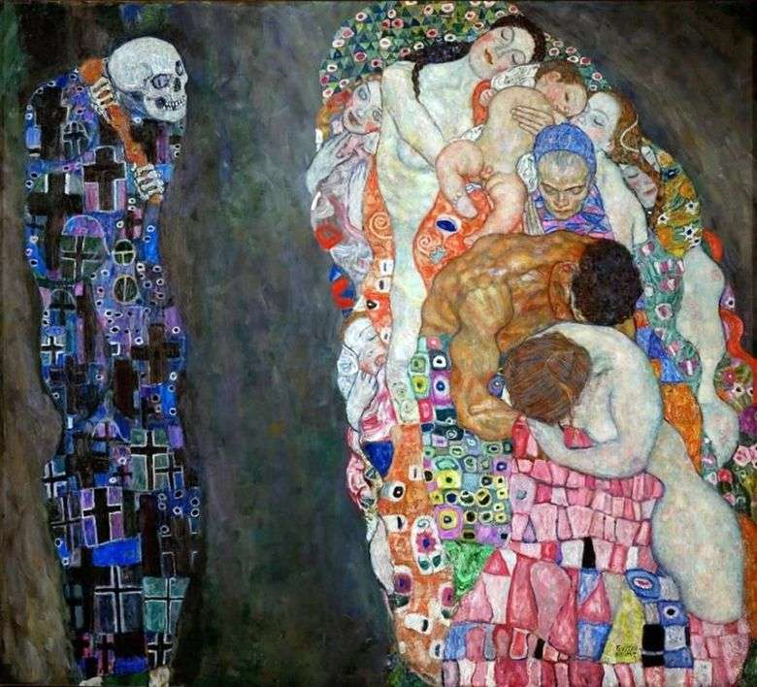
Un manotazo duro, un golpe helado,
un hachazo invisible y homicida,
un empujón brutal te ha derribado.
No hay extensión más grande que mi herida,
lloro mi desventura y sus conjuntos
y siento más tu muerte que mi vida.
Ando sobre rastrojos de difuntos,
y sin calor de nadie y sin consuelo
voy de mi corazón a mis asuntos.
Temprano levantó la muerte el vuelo,
temprano madrugó la madrugada,
temprano estás rodando por el suelo.
No perdono a la muerte enamorada,
no perdono a la vida desatenta,
no perdono a la tierra ni a la nada.
(Miguel Hernández, 1910-1942)
Muerte y vida. Gustav Klimt (1910-1911)

Slide 36
Donde muere la muerte,
porque en la vida tiene tan sólo su existencia.
En ese punto oscuro de la nada
que nace en el cerebro,
cuando se acaba el aire que acariciaba el labio,
ahora que la ceniza, como un cielo llagado,
penetra en las costillas con silencio y dolor,
y un pañuelo mojado por las lágrimas se agita
hacia lo negro.
Beso tu carne aún tibia.
Fuera del hospital, como si fuera yo, recogido
en tus brazos,
un niño de pañales mira caer la luz,
sonríe, grita, y ya le hechiza el mundo,
que habrá de abandonarle.
Madre, devuélveme mi beso.
(Francisco Brines, 1932-2021)
Yo sé que existo
porque tú me imaginas.
Soy alto porque tú me crees
alto, y limpio porque tú me miras
con buenos ojos,
con mirada limpia.
Tu pensamiento me hace
inteligente, y en tu sencilla
ternura, yo soy también sencillo
Y bondadoso.
Pero si tú me olvidas
quedaré muerto sin que nadie
lo sepa. Verán viva
mi carne, pero será otro hombre
─oscuro, torpe, malo─ el que la habita
(Ángel González, 1925-2008)

Slide 37
GRACIAS
https://www.bioeticadesdeasturias.com/

